Slide 1
新化美食地圖

Slide 2
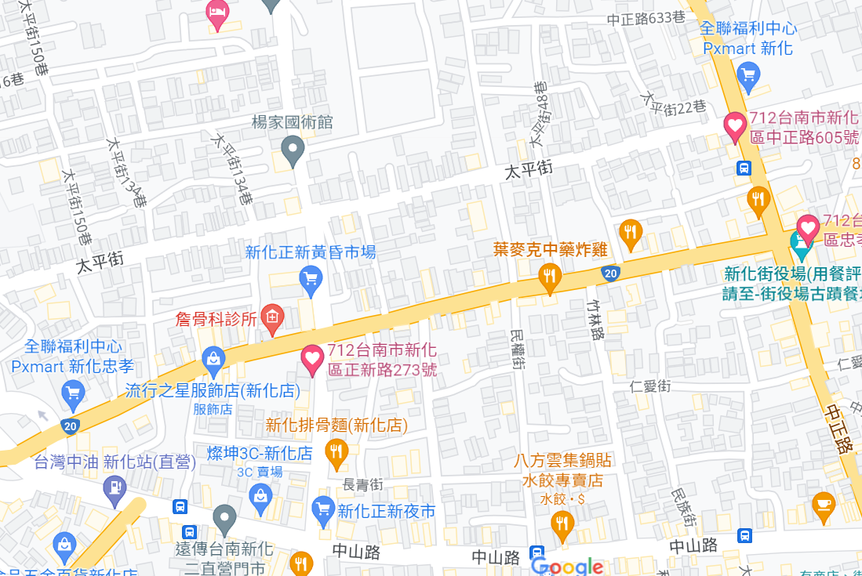
Maps
our office
🍅
🍅
🍅
🍅
🍅
🍅
Find more maps at slidescarnival.com/extra-free-resources-icons-and-maps

Slide 3
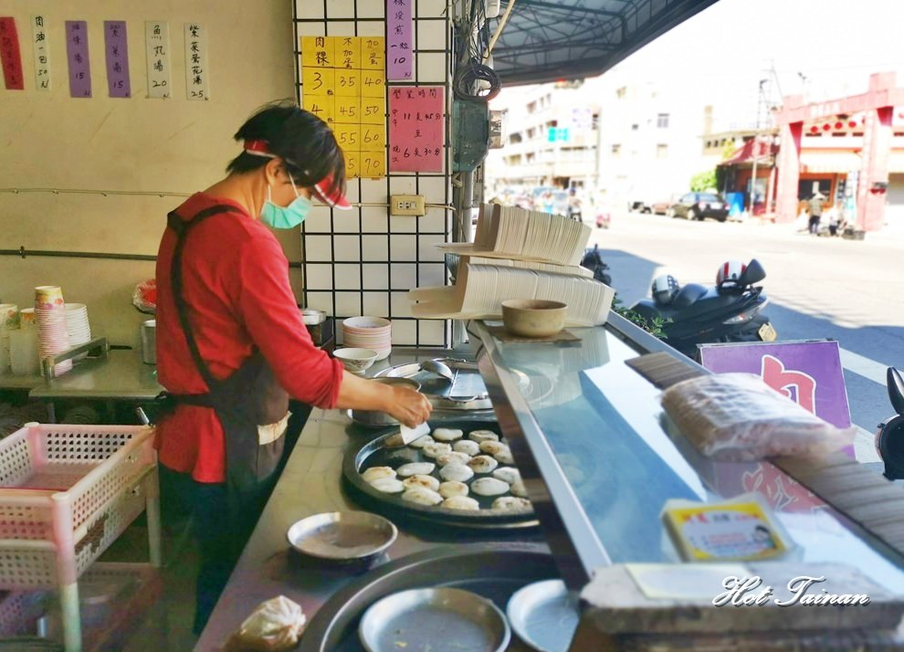
阿鳳肉粿
1.地址;台南市新化區中正路605號
2.很好吃
3.一個普通的攤子
所有照片來源https://decing.tw/tainan-shinhwalazy/

Slide 4
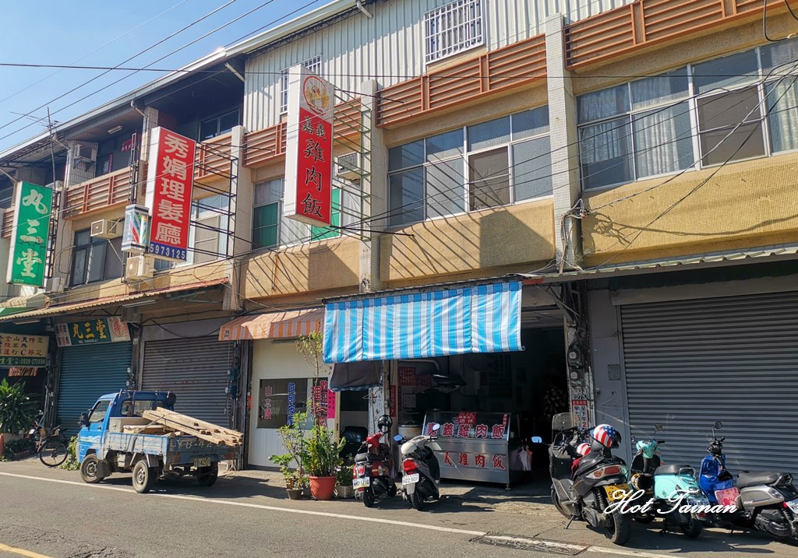
嘉義雞肉飯
1.地址;台南市新化區正新路273號
2.超好吃
3.一個普通的攤子
所有照片來源https://decing.tw/tainan-shinhwalazy/

Slide 5
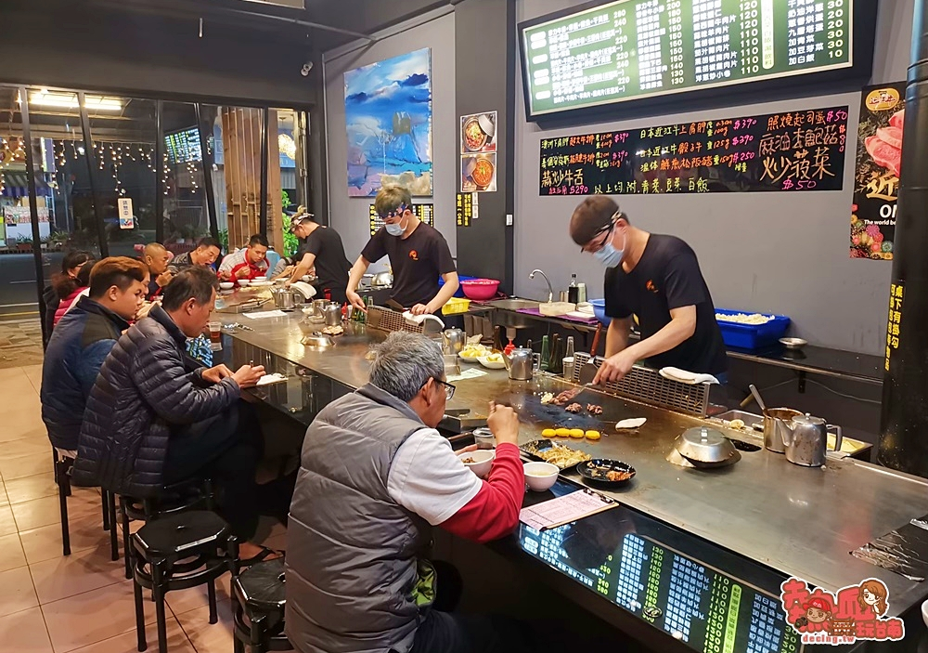
力都鐵板燒
1.地址;台南市新化區忠孝路43-1號
2.超讚的
3.超讚的攤子
所有照片來源https://decing.tw/tainan-shinhwalazy/

